Slide 1
SVEMIR
Juraj Stublić, 2.d
Učiteljica jadranka jelisavac

Slide 2
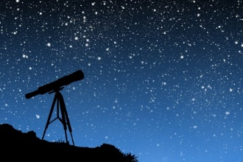
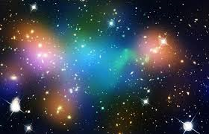
SVEMIR
Svemir je čitav svijet što nas okružuje: prostor, vrijeme, materija, energija, planeti, zvijezde, galaktike, intergalaktički prostor i sve iza toga.

Slide 3
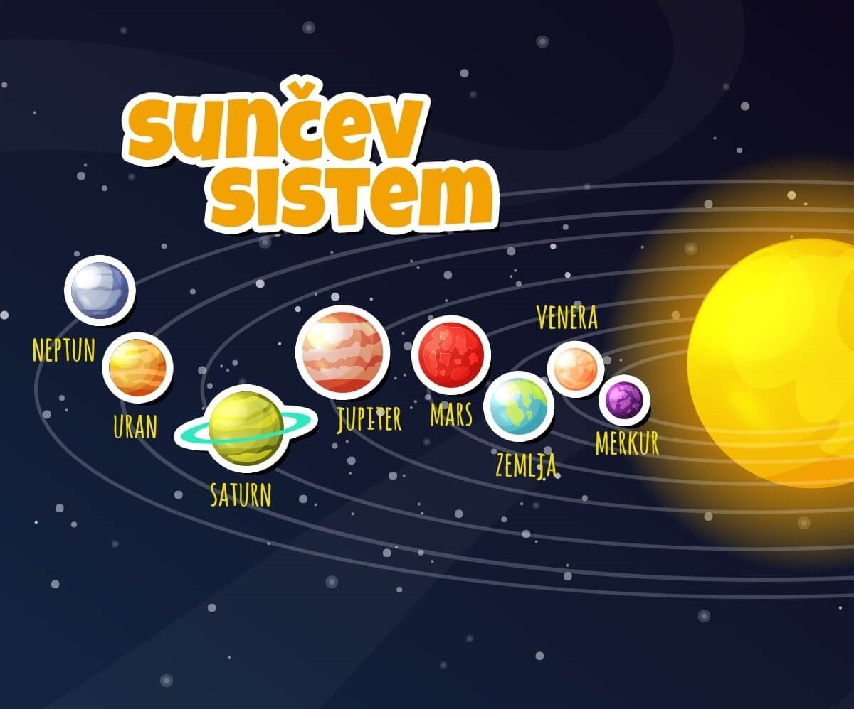
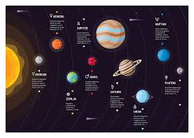

Slide 4
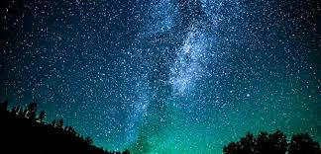
SUNČEV SUSTAV
Sunčev sustav je dio svemira koji čine Sunce i 8 planeta koji kruže oko njega.
Sunce je središnja zvijezda našeg planetarnog sustava.
Planeti sunčevog sustava su: Merkur, Venera, Zemlja, Mars, Jupiter, Saturn, Neptun i Uran.
Procjenjuje se da u svemiru ima oko 10.000.000.000 triliona zvijezda, vjerovatno više od svih zrna pijeska na svim plažama na Zemlji.

Slide 5
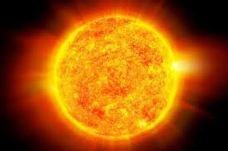
Svake sekunde jezgra Sunca oslobodi količinu energije koja je jednaka 100 milijardi nuklearnih bombi!

Slide 6
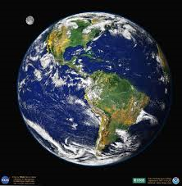
zemlja
Zemlja je planet na kojem živi čovjek i jedini nama poznati planet na kojem postoji život.
Naša planeta je stara oko 4,54 milijardi godina.
Zemlja je treći planet po redoslijedu udaljenosti od Sunca i najveći među unutarnjim planetima, ima prirodni satelit Mjesec.
Zbog slabije gravitacije, osoba koja teži 100kg na Zemlji bila bi teška samo 38kg na Marsu.
Oko Zemlje kruži više od 8.000 predmeta. Većina njih se klasificira kao “svemirski otpad” ili krhotine preostale od letjelica i misija iz prošlosti.

Slide 7
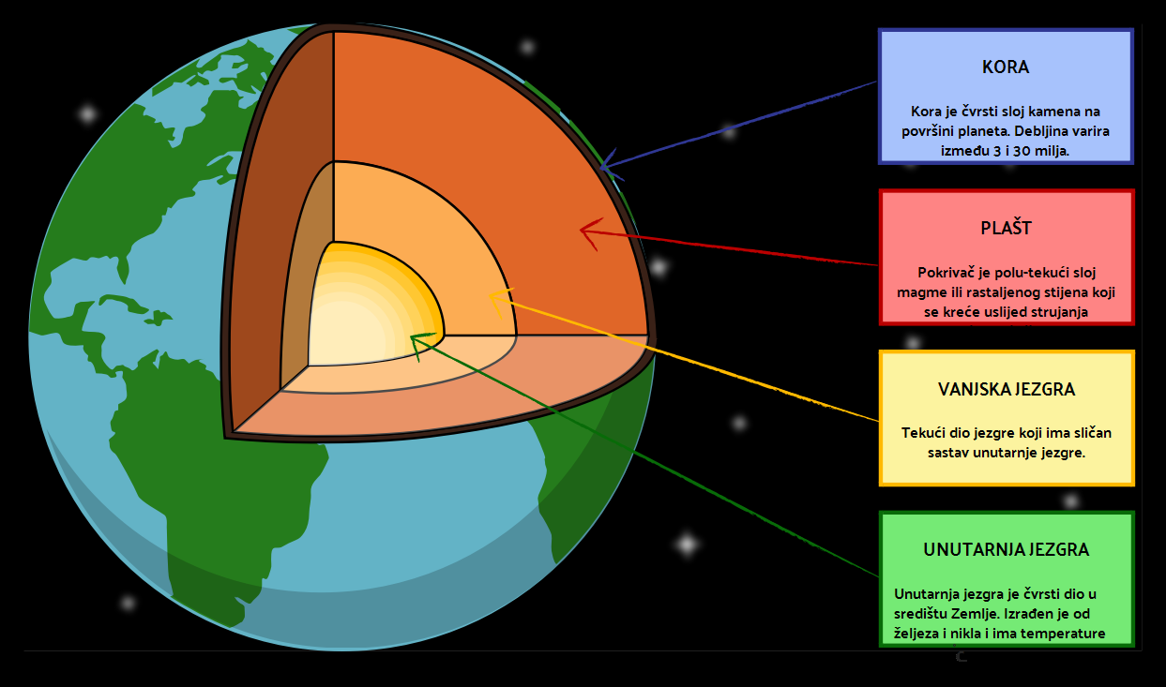

Slide 8
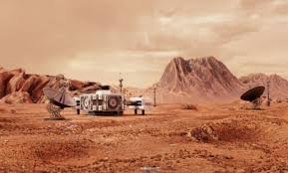
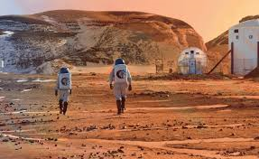
MARS
Mars je četvrti planet po udaljenosti od Sunca, vidljiv sa Zemlje prostim okom i zato poznat od davnine.
Sunčev mu dan traje gotovo kao i Zemljin, 24 h i 37 min.
Oko Sunca obiđe za 687 zemaljskih dana.

Slide 9
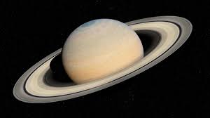
SATURN
Saturn, šesti planet po udaljenosti od Sunca, vidljiv sa Zemlje prostim okom i zato poznat od davnine.

Slide 10
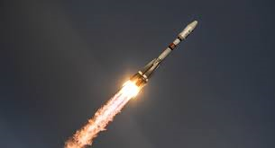
RAKETA SPUTNJIK
1957. godine u svemir je lansirana sovjetska raketa s kapsulom Sputnjik-2 u kojoj se nalazio najpoznatiji pas na svijetu - Lajka.

Slide 11
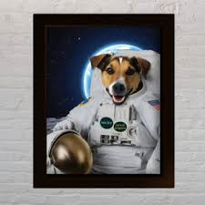
PAS LAJKA
Pas Lajka je jedno od prvih živih bića u svemiru i prva životinja u orbiti oko Zemlje.

Slide 12
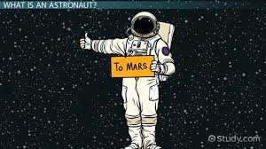
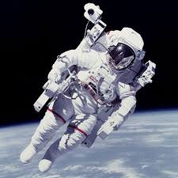
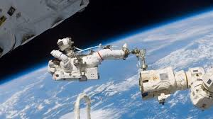
ASTRONAUT
Astronaut je osoba obučena, u programu leta u svemir, za zapovijedanje, upravljanje, ili služenje kao član posade na svemirskoj letjelici.
Neil Armstrong, koji je 1969. kao šef misije Apollo 11 bio prvi čovjek na Mjesecu
Na Mjesecu su jasno vidljivi otisci stopala koje su iza sebe ostavili astronauti – i oni će tu ostati zauvijek, s obzirom da na Mjesecu nema vjetra koji bi ih otpuhao.

Slide 13
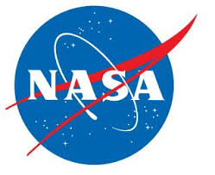
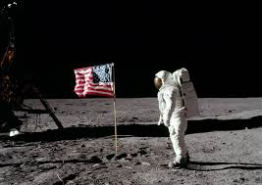
NASA
NASA je državna civilna uprava SAD-a za zrakoplovna i svemirska istraživanja i razvoj
NASA je vodila američke programe svemirskih istraživanja, od prvih američkih letova s ljudskom posadom (program Mercury; program Gemini) do leta ljudi na Mjesec (program Apollo) i misija raketoplana Space Shuttle.

Slide 14
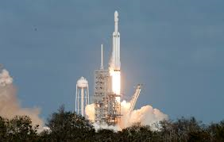
Zadnje lansiranje
Povijesno lansiranje: dva NASA-ina astronauta raketom SpaceX-a lete u svemir!
Privatna kompanija milijardera Elona Muska s Floride je uspješno lansirala dvojicu američkih astronauta u orbitu, što je prvo polijetanje Amerikanaca s američkog tla u zadnjih devet godina.
https://www.poslovni.hr/sci-tech/video-prvi-puta-u-posljednjih-devet-godina-dva-astronauta-nasa-e-poletjela-u-svemir-4234813

